Slide 1


电控组培训第二讲
C/C++编译原理

Slide 2
电控组介绍
本培训不介绍具体的C语言语法。希望学习C语法的同学自行学习网上的各种教程。我们只注重原理。

Slide 3
00
基础知识

Slide 4
基础知识
十六进制转换为二进制
用0x1234…表示十六进制数
表示法： 0123456789abcdef
与十进制转换：0x21 → 33
与二进制转换：0x1234 → 0001 0010 0011 0100
字节和比特
1B = 8bit
1bit的信息为0或1

Slide 5
01
CPU架构

Slide 6
CPU架构（ECE120）
普林斯顿（冯诺依曼）结构的五大组成部分：
ALU 运算逻辑单元
内存
控制器
输入设备
输出设备
还应了解：
寄存器（对于STM32来说特别重要）:
是中央处理器内用来暂存指令、数据和地址的电脑存储器。寄存器的存贮容量有限，读写速度非常快。在计算机体系结构里，寄存器存储在已知时间点所作计算的中间结果，通过快速地访问数据来加速计算机程序的执行

Slide 7
汇编语言(ECE120)
汇编语言（英语：assembly language）是任何一种用于电子计算机、微处理器、微控制器，或其他可编程器件的低级语言。在不同的设备中，汇编语言对应着不同的机器语言指令集。一种汇编语言专用于某种计算机系统结构，而不像许多高级语言，可以在不同系统平台之间移植。
使用汇编语言编写的源代码，然后通过相应的汇编程序将它们转换成可执行的机器代码。这一过程被称为汇编过程。
汇编语言使用助记符（Mnemonics）来代替和表示特定低级机器语言的操作。特定的汇编目标指令集可能会包括特定的操作数。许多汇编程序可以识别代表地址和常量的标签（Label）和符号（Symbols），这样就可以用字符来代表操作数而无需采取写死的方式。普遍地说，每一种特定的汇编语言和其特定的机器语言指令集是一一对应的。

Slide 8
02
C/C++语言编译器

Slide 9
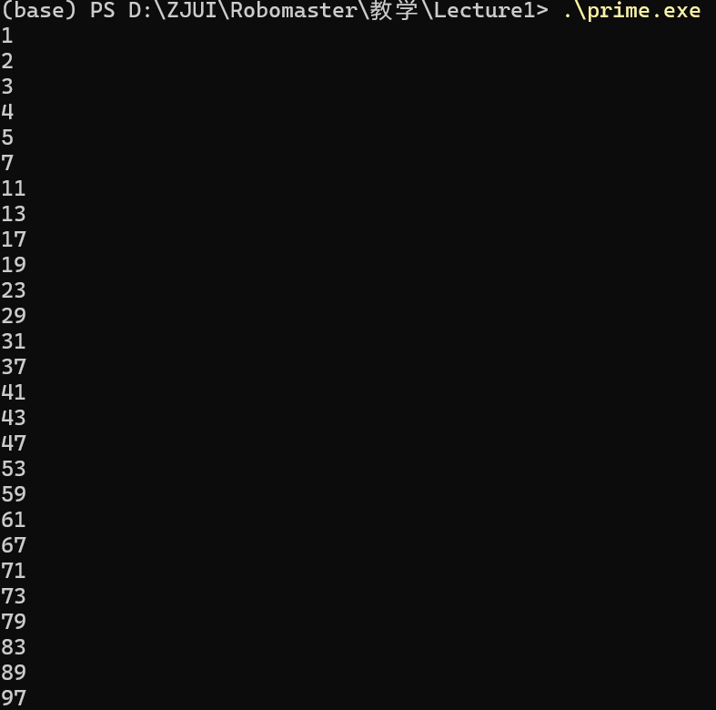
环境变量与编译器
gcc编译C语言源文件

Slide 10
编译器
主流：
GCC编译器
Clang编译器
Microsoft Visual C++（MSVC）
其他：
Intel C++ Compiler（ICC）、TinyCC、Digital Mars C/C++ Compiler
我们的STM32使用：
arm-none-eabi-gcc/g++

Slide 11
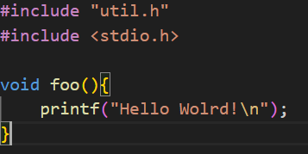
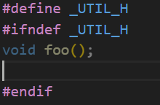
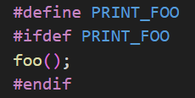
宏 Macro
文件包含
纯文本替换
#define USE_GPIO 1
防止重复包含
条件编译

Slide 12
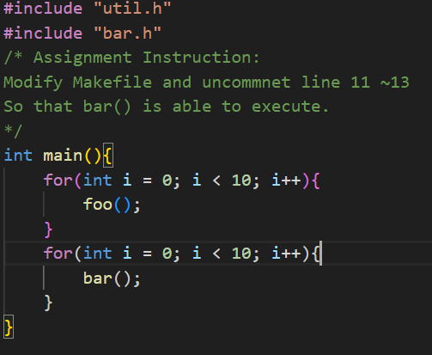
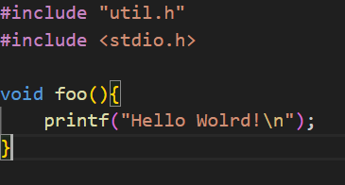
头文件.h和源文件.c的关系
util.h
main.c
util.c
.h中定义宏、函数声明；.c中实现函数功能。

Slide 13
C/C++的编译（CS225）
一、预处理：
可以理解为文本替换。包括宏展开。
二、编译阶段
将所有预处理之后的C/C++代码翻译成汇编语言(汇编文件一般以.s,.asm为后缀，将会在ECE120 后期课程涉及)。
三、汇编阶段
将汇编语言翻译成计算机可执行的二进制文件(生成若干.o，.obj文件)。每个独立的二进制文件。由于不知道相互之间的关系，现在还无法独立运行。
高级语言
（C、C++）
汇编语言
二进制文件
可执行文件

Slide 14
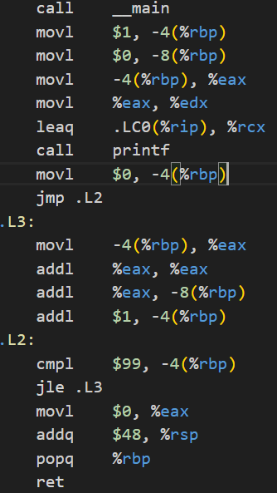
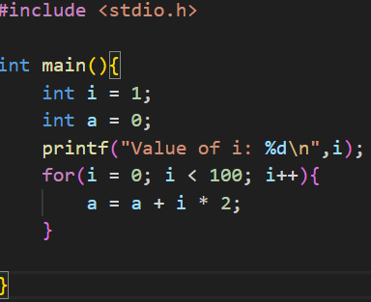
C到x86汇编（预处理+编译阶段）

Slide 15
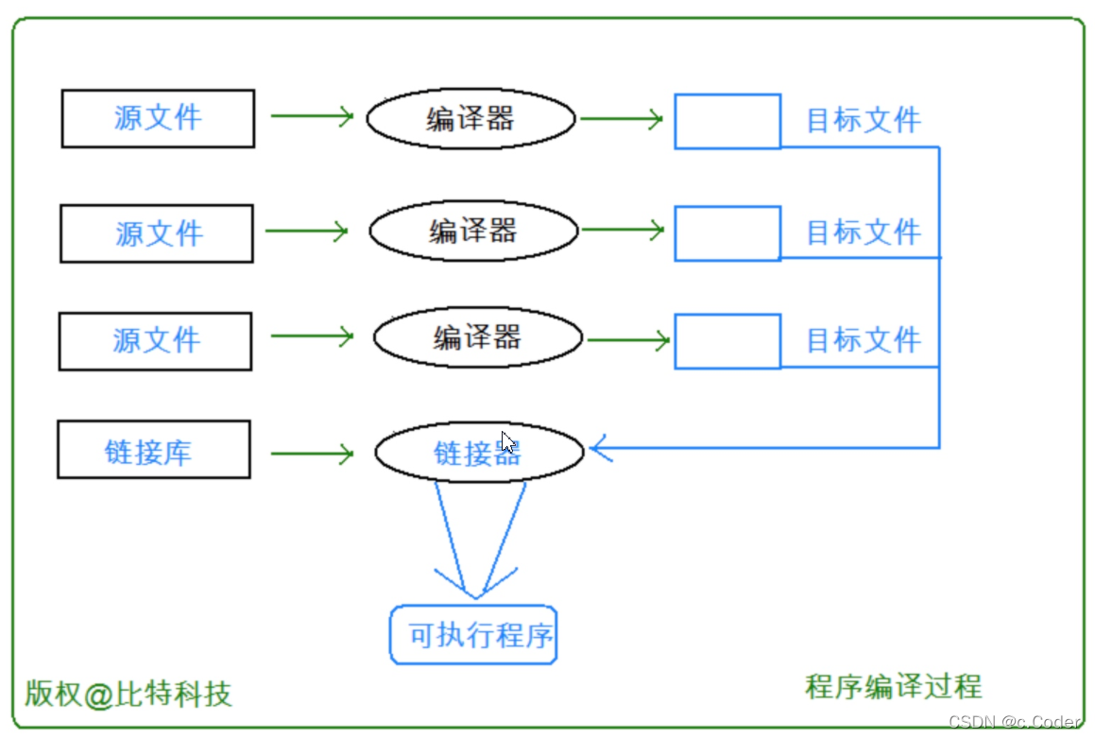
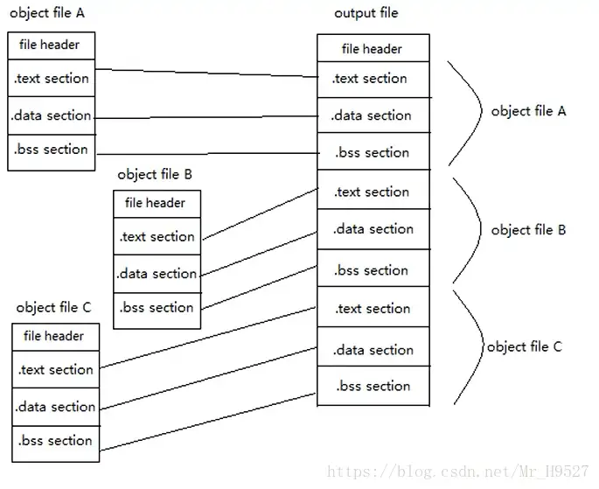
C/C++的编译（CS225）
四、链接阶段
进一步了解编译流程参见https://zhuanlan.zhihu.com/p/88255667

Slide 16
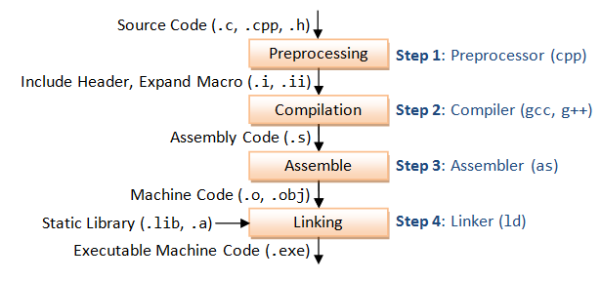
C/C++的编译（CS225）
总结
进一步了解编译流程参见https://zhuanlan.zhihu.com/p/88255667

Slide 17
03
Makefile

Slide 18
如何管理复杂的工程？
当我们的文件越来越多，那么多.c和 .h如何管理？
.h放在和.c不同的文件夹中，.h如何被找到？
如何把一个二进制的动态、静态链接库给链接进去？
gcc –c –g xxxxxxxxxxxxxxxxxxxxxxxxxxxxx
gcc –c –g xxxxxxxxxxxxxxxxxxxxxxxxxxxxx
gcc –c –g xxxxxxxxxxxxxxxxxxxxxxxxxxxxx
???
这样一条条输出么？
太麻烦了！

Slide 19
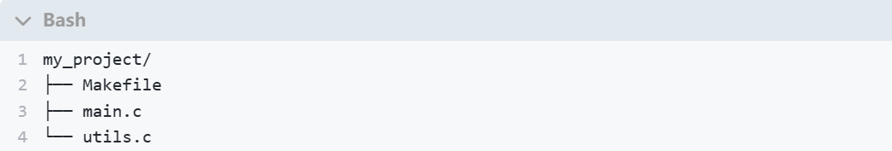
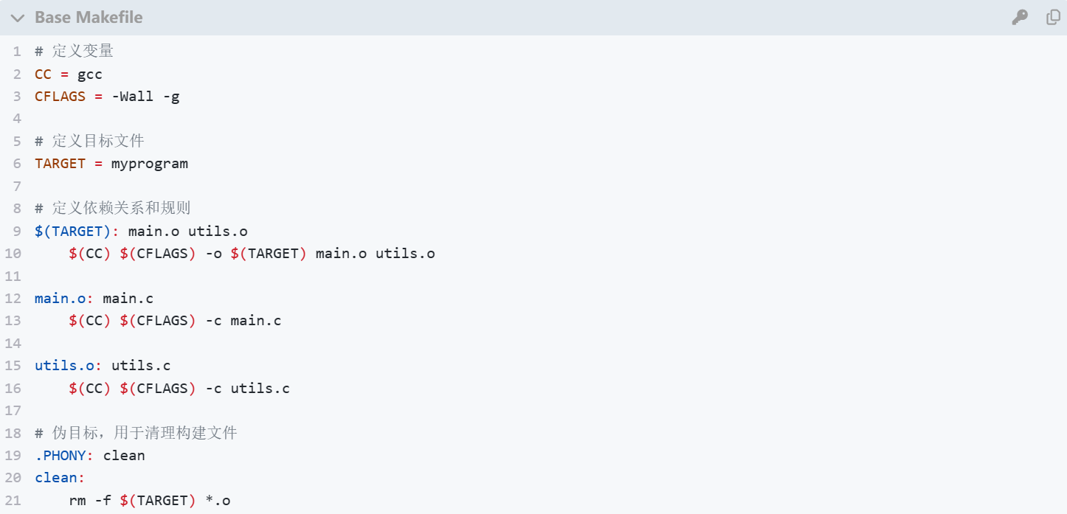
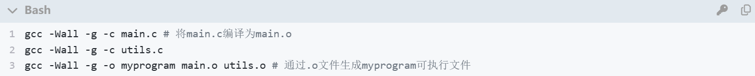
Makefile
于是乎我们有了Makefile。
make myprogram
make clean
运行完之后等价于：

Slide 20
Make安装
安装？
对于Windows用户，MinGW gcc或者clang编译器在添加环境变量的时候，make.exe已经在bin文件夹中了。
如果命令行中输入make发生了错误：
对于Linux用户：sudo apt install make
对于MacOS用户：brew install make

Slide 21
Makefile
如果想进一步了解Makefile语法，可以参考：https://makefiletutorial.com/
然而这一切全都是为了接下来登场的Cmake做铺垫的。

Slide 22
04
Cmake

Slide 23
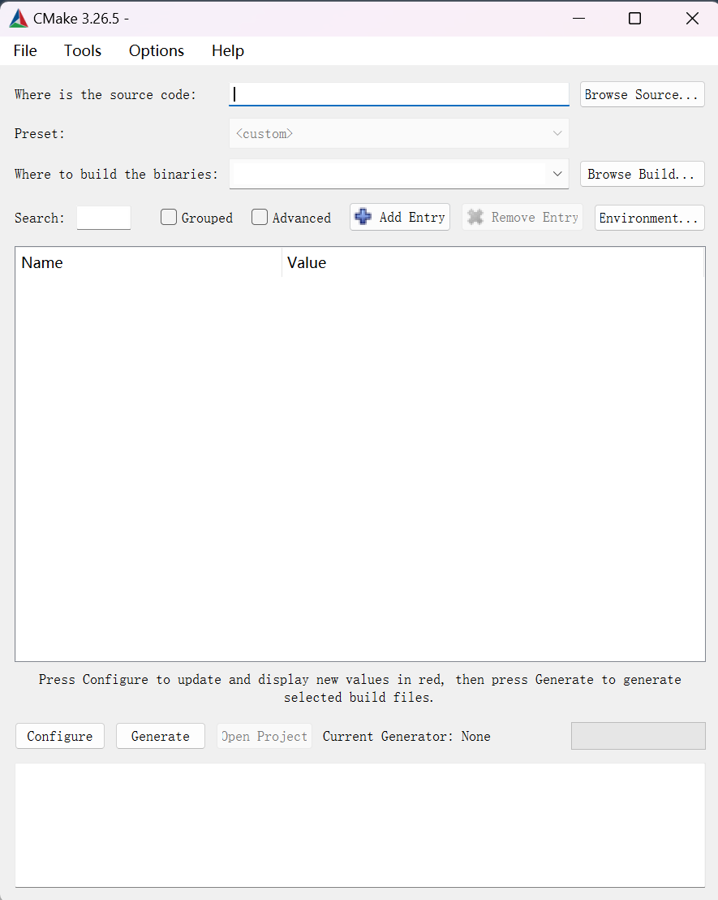
Cmake
安装：
对于Windows用户：
https://cmake.org/download/
然后添加环境变量
Linux：sudo apt install cmake
Mac: brew install cmake
它还有一个桌面应用
Notes:
23

Slide 24
Cmake
但是写Cmake还是太麻烦了！怎么办？Cmake！
CMake 是一个跨平台的构建系统，它用于管理项目的编译过程，生成特定于平台的构建文件（如 Makefile、Visual Studio 项目文件等）。CMake 通过一种高级脚本语言来描述构建过程， 能够更好地处理复杂的构建需求，并且在不同平台之间保持一致性。
Cmake可以用来生成Makefile。而我们目前的github上的meta-embedded项目正是基于Cmake构建的。
Notes:
24

Slide 25
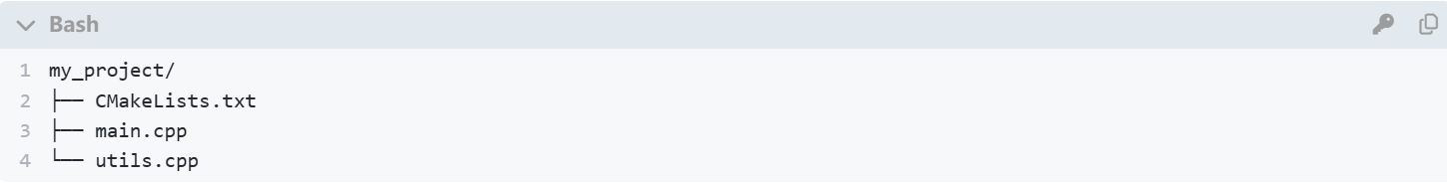
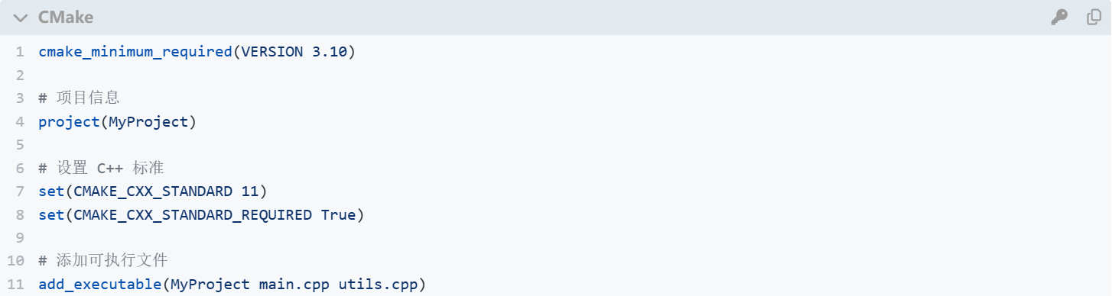
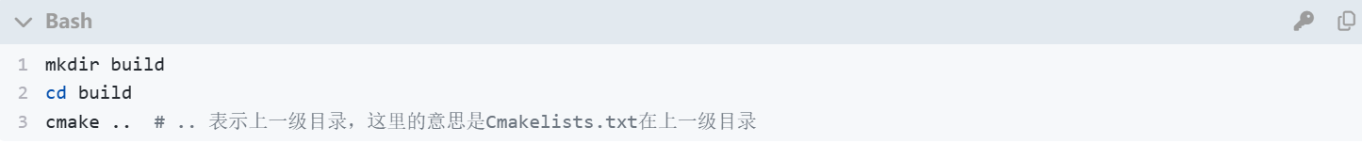
Cmake
C++向下兼容C，我们在这里以C++举例。

Slide 26
05
课后作业

Slide 27
课后作业
黑马程序员 P25~P50
https://www.bilibili.com/video/BV1Xa4y1k7LU/?p=14&vd_source=b710c0374cb950d2cc5713ef9df39177
2. 编写C语言程序（具体要求详见main.c）
打印0~99的所有整数
打印0~99所有质数
给定一个数组，完成排序算法
3. （可选）自行先开始学习STM32有关知识
可以在B站搜索：正点原子STM32
可选择视频：库函数开发、HAL库开发的视频进行自行观看（这部分以后不会细讲，只会一笔带过，想学懂的同学自行选择一套视频看完，当然准备学之前可以来问我们我们看看合不合适）

Slide 28
谢谢观看！

